Slide 1
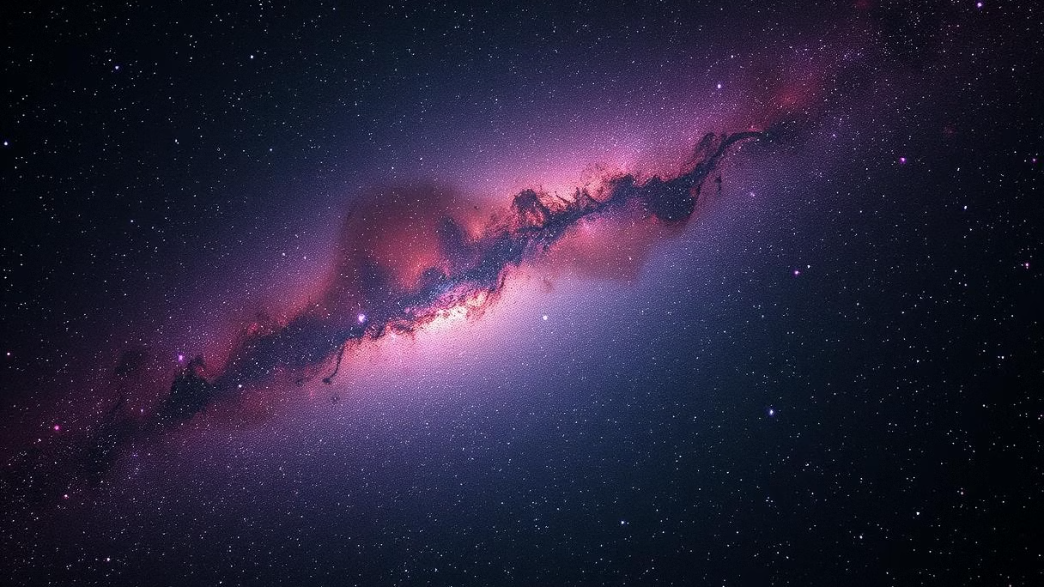
A Világegyetem, a Fekete Lyukak és a Tejútrendszer Titkai

Slide 2
A Világegyetem Végtelen Térképe
Kozmikus Időutazás
Csillagászati Csodák
Otthonunk, a Tejútrendszer
Több mint 13,8 milliárd éves, folyamatosan táguló tér, melynek határait még most is kutatjuk.
Csillagok, galaxisok és kozmikus csodák végtelen sokasága várja felfedezésünket, minden pontja egy-egy történet.
Egy spirálgalaxis, mely 100 milliárd csillagnak ad otthont, és csak egy a számtalan galaxis közül.

Slide 3
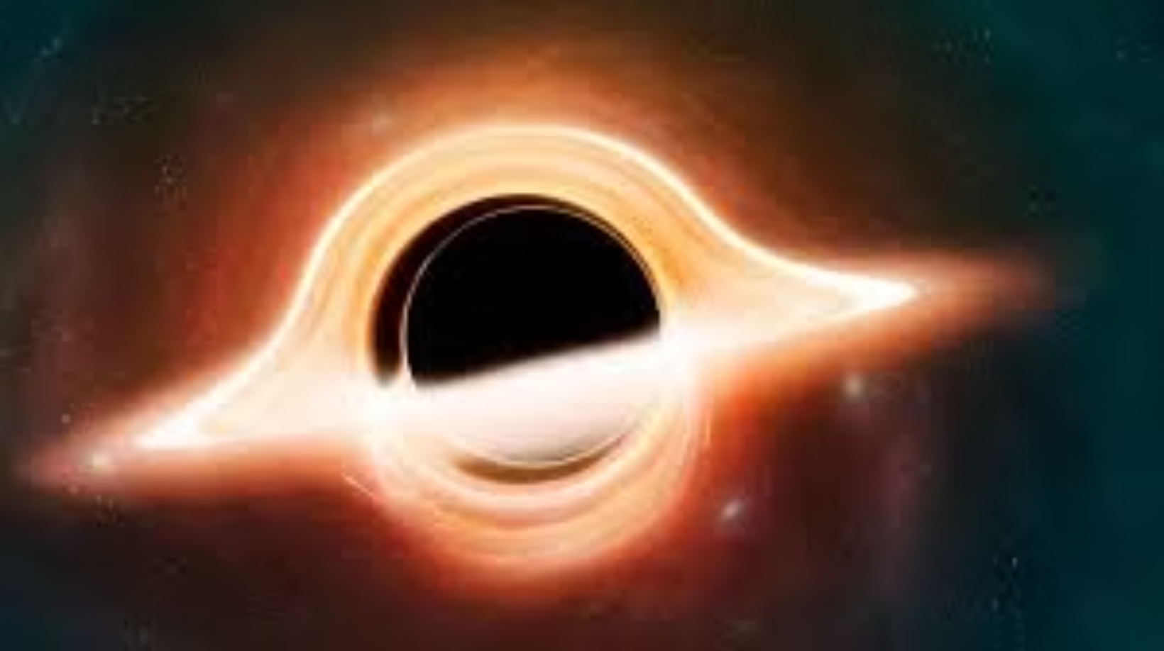
Mi is az a Fekete Lyuk?
Nem lyuk, hanem hihetetlenül sűrű anyagkoncentráció: A gravitáció annyira erős, hogy semmi sem szökhet meg.
Az eseményhorizont: Az a határ, ahonnan semmi, még a fény sem menekülhet. Ez a "pont" jelzi a visszatérés nélküli utat.
Elképesztő tömeg: Tömegük akár több milliószorosa lehet a Napénak, képesek eltorzítani a téridőt maguk körül.

Slide 4
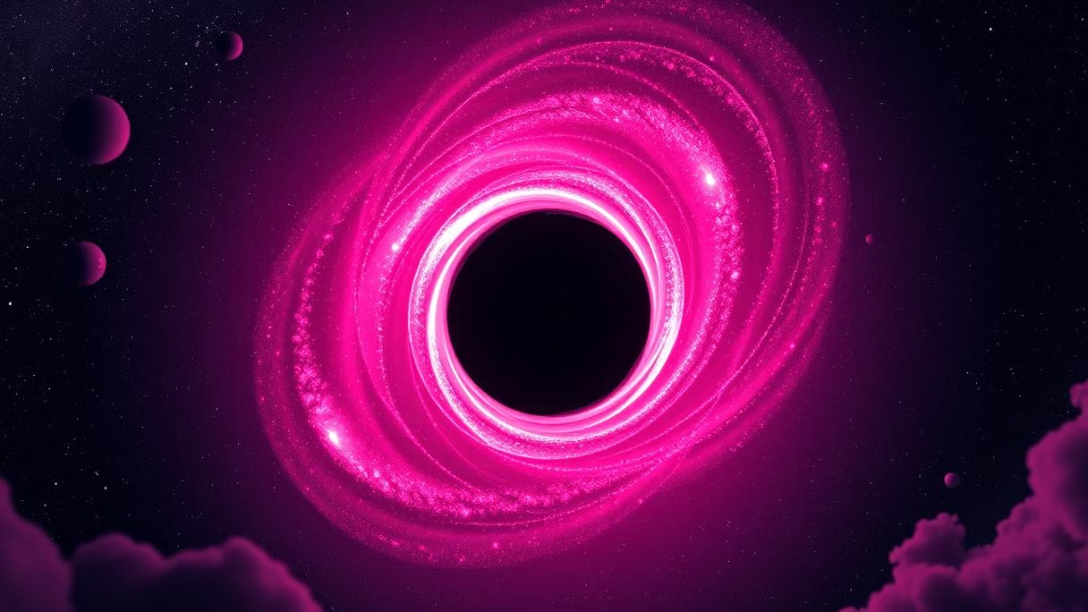
A Tejútrendszer Szíve: Sagittarius A*

Slide 5
A Tejútrendszer Szívében: Sagittarius A*
01
02
03
Gigantikus Tömeg
Első Kép 2022-ben
Hihetetlen Forgás
Tömege kb. 4,3 millió Napnyi, ezzel galaxisunk domináns gravitációs ereje.
Az Eseményhorizont Teleszkóp (EHT) 2022-ben hozta nyilvánosságra galaxisunk központi fekete lyukának első képét, felfedve annak árnyékát.
AI elemzések szerint majdnem a fénysebességhez közeli sebességgel forog, ami egyedülálló jelenség az univerzumban.

Slide 6
Fekete Lyukak Méretei és Típusai
Csillagméretű Fekete Lyukak
1
4-100 Nap tömegűek, szupernóva-robbanások végtermékei, melyek egy óriási csillag életének végét jelentik.
Köztes Tömegű Fekete Lyukak
2
100-100 000 Nap tömegűek, létezésük még kutatás tárgya, és segíthetnek megérteni a szupermasszív fekete lyukak kialakulását.
Szupermasszív Fekete Lyukak
3
Milliók vagy milliárdok Nap tömegével, galaxisok központjában találhatók, és kulcsszerepet játszanak a galaxisfejlődésben.

Slide 7



Hogyan Találjuk Meg a Láthatatlan Fekete Lyukakat?
Csillagmozgás
Akkréciós Korongok
Gravitációs Hullámok
A körülöttük keringő csillagok mozgása árulja el őket, ahogyan a Tejútrendszer központjában is.
A forró gázgyűrűk (akkréciós korongok) röntgensugarakat bocsátanak ki, melyeket detektálni tudunk.
Fekete lyukak összeolvadásakor keletkező téridő-ráncok, melyeket a LIGO és Virgo obszervatóriumok érzékelnek.

Slide 8
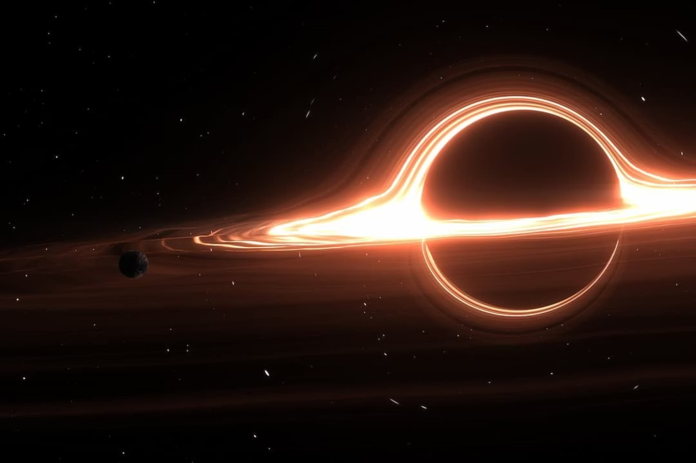
A Fekete Lyukak Nem Vákuumszívók!
Fontos tisztázni: a fekete lyukak nem "szívják be" az egész univerzumot.
Távolról gravitációjuk megegyezik az azonos tömegű objektumokéval.
Nem nyelik el a Tejútrendszert, hanem stabil, integrált részei a galaxis dinamikájának, hasonlóan ahogy a Nap is a naprendszer része.

Slide 9
A Tejútrendszer és a Kozmikus Történet Kapcsolata
Fermi-buborékok Kialakulása
Kozmikus Visszhang
A Sagittarius A* múltbeli aktivitása hozta létre a hatalmas, milliárd fényév kiterjedésű Fermi-buborékokat a galaxis közepén.
Ez a múltbeli aktivitás fontos információkat hordoz galaxisunk evolúciójáról és a szupermasszív fekete lyukak szerepéről.
1
2
3
Múltbéli Aktivitás
A galaxisunk jelenleg nyugodtabb, mint más aktív galaxisok, de a múltban fényes kvazárokhoz hasonlóan sugárzó volt.

Slide 10
A Világegyetem Felfedezése: A Tudomány és a Kíváncsiság Határai
1
Új Fizikai Törvények
2
Galaxisok Titkai
3
Jövőbeli Áttörések
A fekete lyukak kutatása alapjaiban írhatja át a fizika jelenlegi törvényeit, és új dimenziókat nyithat meg a tudományban.
A Tejútrendszer központjának megértése segít más galaxisok titkainak feltárásában, és a kozmikus evolúció megismerésében.
A jövő teleszkópjai és AI-technológiái újabb áttöréseket ígérnek az univerzum megismerésében, feltárva eddig ismeretlen titkokat.

